Slide 1
第14讲 恶意软件

Slide 2
大 纲
恶意软件的概念
恶意软件的分类
恶意软件存在的原因
恶意软件的介绍
DDoS攻击

Slide 3
1.恶意软件的概念
1.1 什么是恶意软件
恶意软件是指任何的程序或可执行代码，其目的是在用户未授权的情况下更改或控制计算机及网络系统。

Slide 4
1.恶意软件的概念
1.2 常见的恶意软件
病毒、木马、蠕虫、逻辑炸弹、后门（陷门）、可移动代码、漏洞利用、下载者、自由路由程序、病毒生成工具包、垃圾邮件程序、键盘日志、Rootkit、僵尸、间谍软件（Spyware）、广告软件。

Slide 5
2.恶意软件的分类
2.1 独立与寄生的恶意软件
根据其代码是否独立， 可以将其分成独立的和寄生的恶意软件 。
独立的恶意代码能够独立传播和运行，是一个完整的程序，它不需要寄宿在另一个程序中。如蠕虫、木马和僵尸。
非独立的恶意代码只是一段代码，必须寄生在某个程序(或文档)中，作为该程序的一部分进行传播和运行。如病毒。

Slide 6
2.恶意软件的分类
2.2 广义病毒与普通的恶意代码
根据恶意软件是否能自我复制( 自动传染) ， 可以将其分成 广义病毒及普通的恶意代码 。
对于非独立恶意代码，自我复制过程就是将自身嵌入宿主程序的过程，这个过程也称为感染宿主程序的过程。如狭义病毒。
对于独立恶意代码，自我复制过程就是将自身传
播给其他系统的过程。如蠕虫。
不具有自我复制能力的恶意代码必须借助其他媒介进行传播。如木马和垃圾邮件。

Slide 7
3.恶意软件存在的原因
3.1 内因：系统和应用软件存在漏洞
现有软件不可避免地存在缺陷和漏洞，这正是恶意代码赖以生存的基础。
分析与测试是发现软件漏洞的主要技术手段。然
而由于软件的复杂性，在现有的资源条件下要对
所有软件进行彻底分析与测试是一个尚待解决的
世界难题。

Slide 8
3.恶意软件存在的原因
3.1 内因：系统和应用软件存在漏洞
• 缓解方法：软件安全性测试。
目前主要安全测试方法有：
①静态的代码安全测试：主要通过对源代码进行安全扫描，根据程序中数据流、控制流、语义等信息与其特有软件安全规则库进行匹对，从中找出代码中潜在的安全漏洞。
静态代码测试比较适用于早期的代码开发阶段，而不是测试阶段。

Slide 9
3.恶意软件存在的原因
3.1 内因：系统和应用软件存在漏洞
②动态的渗透测试：渗透测试也是常用的安全测试方法。是使用自动化工具或者人工的方法模拟黑客的输入，对应用系统进行攻击性测试，从中找出运行时刻所存在的安全漏洞。
③程序数据扫描。一个有高安全性需求的软件，在运行过程中数据是不能遭到破坏的，否则就会导致缓冲区溢出类型的攻击。数据扫描的手段通常是进行内存测试，内存测试可以发现许多诸如缓冲区溢出之类的漏洞，而这类漏洞使用除此之外的测试手段都难以发现。

Slide 10
3.恶意软件存在的原因
3.2 外因：利益驱使
•盗号木马、网银木马等恶意软件可以获得巨大的物质利益，而间谍软件等可以窃取用户的隐私进而讹诈用户，
才使得攻击者乐此不疲、研发出越来越先进的恶意代码。

Slide 11
4.恶意软件介绍
4.1 后门
•后门也被称为陷阱，它是某个正常程序的秘密入口，通过该入口启动程序，可以绕过正常的访问控制过程。因此，获悉后门的人员可以绕过访问控制过程，直接对资源进行访问。
• 后门最初的作用是程序员开发具有鉴别或登录过程的应用程序时，为避免每一次调试程序时都需输入大量鉴别或登录过程所需要的信息，通过后门启动程序的方式来绕过鉴别或登录过程。当程序正式发布时，程序员会删除该后门。后来程序员有意在程序中留下后门，以防止非授权用户的盗用。再后来，某些（尤其是免费的共享）软件故意留下后门，以窃取目标系统的敏感信息。

Slide 12
4.恶意软件介绍
4.1 后门
•后门程序的经典案例
Back Orifice是一款非常著名的黑客程序，由电脑黑客Cult of deal cow所开发，可以揭示微软操作系统的内在隐患后门程序Rootkit。Back Orifice利用了微软系统的内部后门程序，来控制另外一台电脑的运行。在没有防火墙软件的情况时，Back Orifice可以检测到用户密码，并记录用户按键情形，以盗取用户的个人信息。
Word Press作为世界上最流行的博客内容管理软件，也存在着插件后门程序。其团队的程序员发现Word Press的内部一些插件具有安全隐患，容易被恶意突破，然后来窃取用户的管理员密码。

Slide 13
4.恶意软件介绍
4.2 逻辑炸弹
• 逻辑炸弹是包含在正常应用程序中的一段恶意代码，当某种条件出现，如到达某个特定日期、增加或删除某个特定文件等，将触发这一段恶意代码，执行这一段恶意代码将导致非常严重的后果，如删除系统中的重要文件和数据、使系统崩溃等。
• 案例：含有逻辑炸弹的程序每天核对一个公司的员工工资发放清单。如果连续在两次的发薪日中，某程序员的代号没有出现在这个工资发放清单，逻辑炸弹就启动了。
江民杀毒软件在KV300L＋＋版里加入了对MK300加工过的密钥的鉴别程序。只要用了密钥破解，就针对性地对系统进行破坏。

Slide 14
4.恶意软件介绍
4.3 间谍软件
• 间谍软件（Spyware）与商业软件产品有关。有些商业软件产品在安装到用户机器上的时候，未经用户授权就通过Internet连接，让用户方软件与开发商软件进行通信，这部分通信软件就叫做间谍软件。用户只有安装了基于主机的防火墙，通过记录网络活动，才可能发现软件产品与其开发商在进行定期通讯。
案例：
Pegasus 被认为是目前为止最危险的一款间谍软件，由市值接近10亿美元的以色列公司 NSO Group 开发。这款间谍软件可隐藏在苹果或谷歌设备中，通过摄像头实施监控，通过麦克风监听对话，窃取文件，嗅探私密信息，以及执行其他间谍活动。

Slide 15
4.恶意软件介绍
4.4 特洛伊木马
• 特洛伊木马的故事是在古希腊传说中，希腊联军围困特洛伊久攻不下，于是假装撤退，留下一具巨大的中空木马，特洛伊守军不知是计，把木马运进城中作为战利品。夜深人静之际，木马腹中躲藏的希腊士兵打开城门，特洛伊沦陷。
• 特洛伊木马也是包含在正常应用程序中的一段恶意代码，一旦执行这样的应用程序，将触发恶意代码。木马的功能主要在于削弱系统的安全控制机制，尤其是访问控制机制。
• 远程访问特洛伊RAT（Remote Access Trojan）是安装在受害者机器上，实现非授权的网络访问的程序。RAT可以伪装成其他程序，迷惑用户下载安装。

Slide 16
4.恶意软件介绍
4.4 特洛伊木马
一个完整的木马与远程控制软件(如Windows的远程桌面、Linux系统的VNC、PCAnywhere等)有些相似，但由于远程控制软件是“善意”的控制，因此通常不具有也不必具有隐蔽性；而“木马”则完全相反，木马是“恶意的”，是在用户毫不知情的情况下远
程控制目标系统。目标系统一旦被植入木马，则攻击者可以进行各种形式的攻击，比如偷窃资料、散布病毒、修改配置等。

Slide 17
4.恶意软件介绍
4.4.1 常见的特洛伊木马
(1) 网游木马
(2) 网银木马
(3) 下载类
(4) 代理类
(5) FTP木马
(6) 通讯软件类
(7) 网页点击类
(8) 攻击型的木马

Slide 18
4.恶意软件介绍
4.4.2 特洛伊木马的典型结构
一个完整的特洛伊木马套装程序含了两部分：服务端（服务器部分）和客户端（控制器部分）。植入对方电脑的是服务端，而黑客正是利用客户端进入运行了服务端的电脑。运行了木马程序的服务端以后，会产生一个有着容易迷惑用户的名称的进程，暗中打开端口，向指定地点发送数据（如网络游戏的密码，即时通信软件密码和用户上网密码等），黑客甚至可以利用这些打开的端口进入电脑系统。
由于现在的网络信息系统会网络边界配置防火墙以阻止非授权端口被外网连接，使得传统的木马服务端无法被控制，现代的目标主要采用反弹端口的形式：即客户端被植入到目标系统，而服务端在攻击者的电脑中运行，木马客户端运行后主动连接服务端，而由内网到外网的连接是不会被防火墙封堵的。这种木马就是所谓的“反弹端口型木马”。

Slide 19
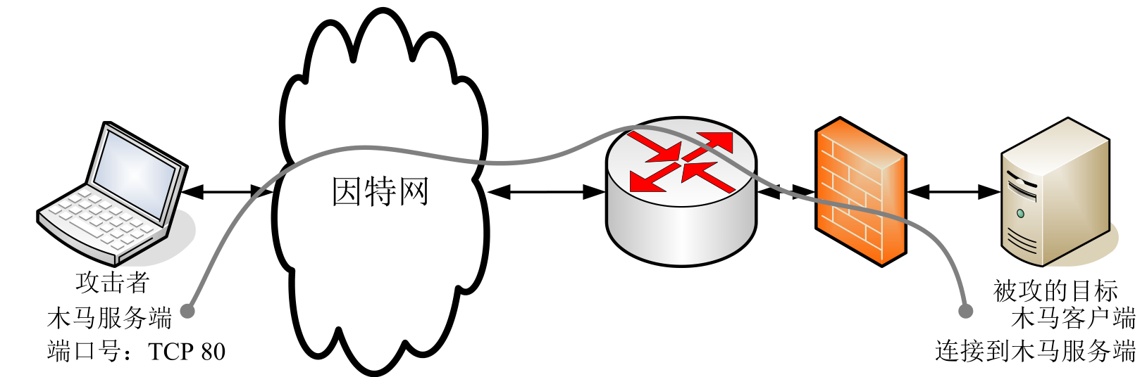
4.恶意软件介绍
4.4.2 特洛伊木马的典型结构
如图所示的木马服务端开设的端口号为TCP 80，即Web服
务的默认端口。木马客户端连接该端口时被防火墙认为是
访问 Web服务器，因此允许该连接的数据包通过。

Slide 20
4.恶意软件介绍
4.5 僵尸
• Zombie(俗称僵尸)是一种在被入侵者控制的系统上安装的、能对某个特定系统发动攻击的恶意代码。
• Zombie主要用于定义恶意代码的功能，并没有涉及该恶意代码的结构和自我复制过程，因此，分别存在符合狭义病毒的定义
和蠕虫定义的Zombie。
案例：
接入互联网的计算机被病毒感染后，可以随时按照黑客的指令展开拒绝服务 （DoS）攻击或发送垃圾信息，而用户却毫不知情，就仿佛是没有自主意识的僵尸一般。据最新一份调查报告，目前为止全球范围所谓“僵尸”电脑的比率，已经高达25%。

Slide 21
4.恶意软件介绍
4.6 病毒
•这里的病毒是狭义病毒，即传统意义上的病毒，指那种既具有自我复制能力，又必须寄生在其他程序(或文件)中的恶意代码。
• 它和陷阱门、逻辑炸弹的最大不同在于自我复制能力。通常情况下，陷阱门、逻辑炸弹不会感染其他实用程序，而病毒会自
动将自身添加到其他实用程序中。

Slide 22
4.恶意软件介绍
4.6.1 病毒的分类
引导扇区（Ripper病毒，Petya病毒）
文件病毒
宏病毒
加密的病毒
隐形病毒
多态病毒
变形病毒

Slide 23
4.恶意软件介绍
4.6.2 病毒的结构
病毒的结构包括引导模块、感染模块、触发模块和破坏模块。
引导模块：引导模块是病毒的入口模块，它最先获得系统的
控制权。引导模块首先将病毒代码引导到内存中的适当位置，其次调用感染模块进行感染，然后根据触发模块的返回值决定是调用病毒的破坏模块还是执行正常的程序。
感染模块：感染模块负责完成病毒的感染功能，这是病毒最核心、最关键的代码，需要极高的技术才能设计出来。它寻找要感染的目标文件，判断该文件是否已经被感染了（通过判断该文件是否被标上了感染标志）。如果没有被感染，则进行感染，并标上感染标志。

Slide 24
4.恶意软件介绍
4.6.2 病毒的结构
触发模块：触发模块对预先设定的条件进行判断，如果满足则返回真值，否则返回假值。触发的判断条件通常是时间、记数、特定事件、特定程序执行等。
破坏模块：破坏模块完成具体的破坏作用，其破坏形式和表象由病毒编写者的目的决定。

Slide 25
4.恶意软件介绍
4.7 蠕虫
•蠕虫也是一种病毒，但它和狭义病毒的最大不同在于自
我复制过程。病毒的自我复制过程需要人工干预，无论
是运行感染病毒的实用程序，还是打开包含宏病毒的电
子邮件，都不是由病毒程序自我完成的。蠕虫的传播不
需要人工干预，他其实是能完成特殊攻击过程的自治软
件，它自动完成以下任务：
① 查找攻击对象：利用网络侦察技术查找下一个存在漏
洞的目标。
② 入侵目标：利用漏洞入侵目标系统。
③ 复制自己：复制自己到被攻击的系统，并运行它。

Slide 26
4.恶意软件介绍
4.7.1 蠕虫与狭义病毒的区别
区别 | 狭义病毒 | 蠕虫
存在形式 | 是寄生体 | 是独立体
复制形式 | 插入宿主文件 | 自身进行复制
传染机制 | 利用宿主程序运行 | 利用系统漏洞
触发传染 | 由计算机使用者触发 | 程序自身触发
攻击目标 | 攻击本地文件 | 攻击网络其他计算机
影响重点 | 主要影响文件系统 | 主要影响网络性能和系统性能

Slide 27
4.恶意软件介绍
4.7.2 蠕虫传播机制
利用系统漏洞主动传播
利用电子邮件系统传播
通过局域网传播
通过即时工具传播
多种方式组合传播

Slide 28
4.恶意软件介绍
4.7.3 蠕虫防御方法
基于签名的蠕虫扫描过滤
基于过滤的蠕虫控制
基于有效载荷分类的蠕虫控制
阈值随机游走扫描检测
速率限制和速率停止

Slide 29
5.DDoS攻击
5.1 DDoS和DoS的区别
Distributed Denial of Service分布式拒绝服务（攻击），通过大量合法的请求占用大量网络资源，达到瘫痪网络的目的。
阻塞带宽、服务器超载、阻断用户访问、干扰正常业务
面临DDoS攻击的设备
任何网络可达的服务和设备

Slide 30
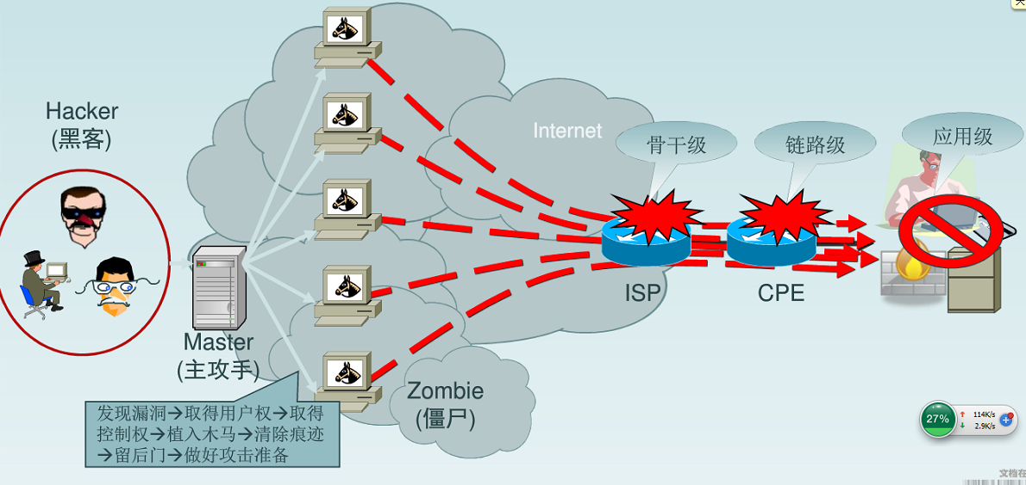
5.DDoS攻击
5.2 直接DDoS攻击

Slide 31
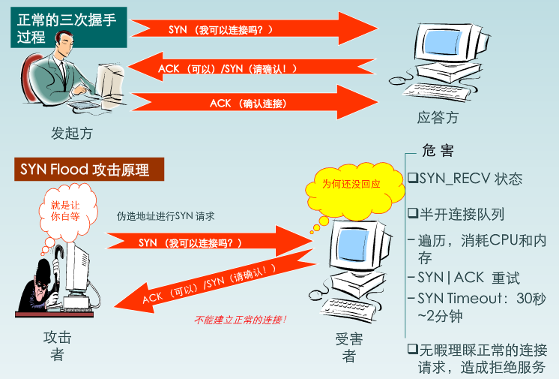
5.DDoS攻击
5.2 直接DDoS攻击

Slide 32
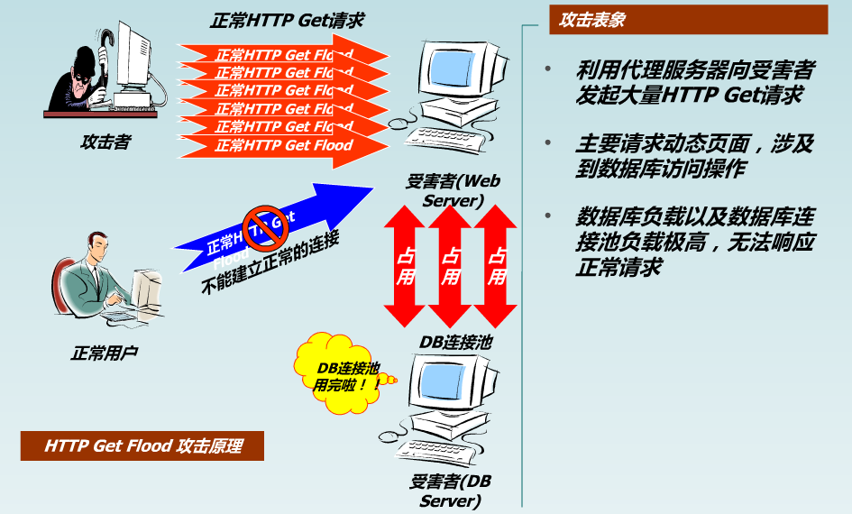
5.DDoS攻击
5.2 直接DDoS攻击

Slide 33
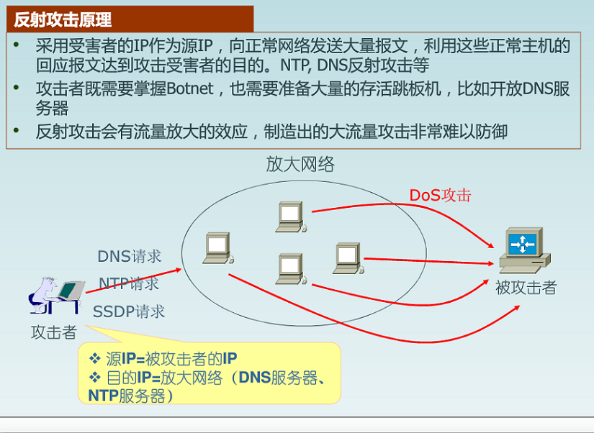
5.DDoS攻击
5.2 反射DDoS攻击

Slide 34
5.DDoS攻击
5.3 DDoS防护措施
攻击预防和先占
对资源消耗的强制执行政策和提供可利用的后备资源
修改互联网系统和协议
攻击检测和过滤
监测搜寻可疑的行为模式和过滤掉可能是攻击组成部分的封包
攻击源回溯和鉴定
尝试鉴定攻击源防止未来进一步的攻击

Slide 35
参考文献
[1]曾凡平.第14章 恶意代码攻击.中国科学技术大学.
[2]张同光. 计算机安全技术.清华大学出版社

